Slide 1
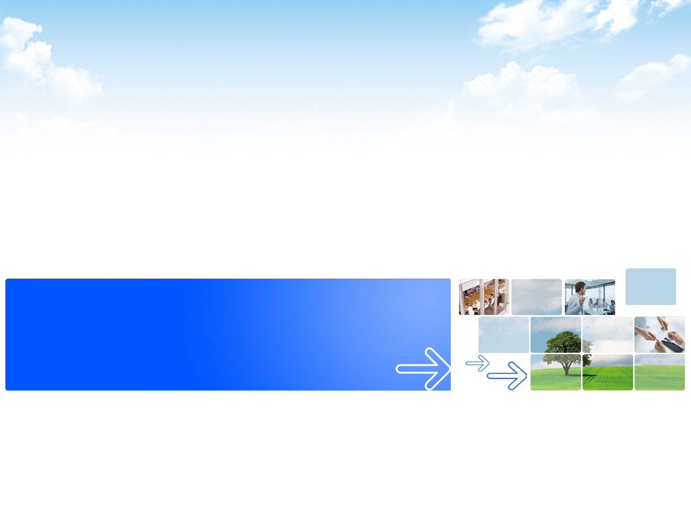
Web教程
深 圳 博 睿 同 创 信 息 技 术 有 限 公 司
Shenzhen brtesting Information Consulting Co . , LTD

Slide 2
课程名
1.1 WEB系统概述
1.2 B/S架构和C/S架构
1.3 HTTP协议
1.4 Get请求和Post请求
1.5 Httpwatch抓包工具
1.5 Cookie和Session
1.6 HTTP状态码

Slide 3
WEB系统概述
什么是WEB
Web，也称万维网(网址以 www 开头)，是一种网络使用环境的总称.
技术角度看WEB
从技术的角度来看，Web技术包含网站网页的布局设计、代码编写、数据库建立、网络平台等相关技术.
使用角度看WEB
从网络使用环境的角度来看，Web就是我们平常使用浏览器上网时所浏览的网页

Slide 4
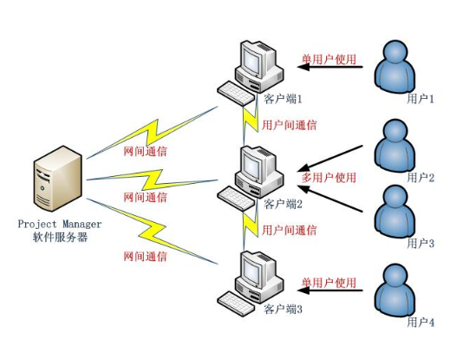
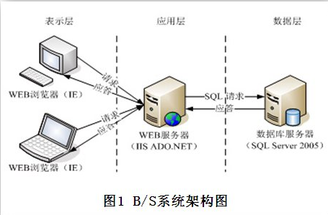
B/S架构和C/S架构
B/S架构
B/S(Browser/Server)指浏览器和服务器端，在客户机端不用装专门的软件，只要一个浏览器即可
C/S架构
C/S(Client/Server)指客户机和服务器，在客户机端必须装客户端软件后才能访问服务器，如QQ、支付宝等
Notes:
备注：
一：B/S特点
i)、B/S最大的优点:最简单：B/S最大优势：客户端不用维护，适用于用户群庞大，或客户需求经常发生变化的情况
ii)、可以在任何地方进行操作而不用安装任何专门的软件。只要有一台能上网的电脑就能使用，客户端零维护
iii)、B/S架构的软件对一个稍微大一点单位来说，系统管理人员不需要在几百甚至上千部电脑之间来回奔跑，只需要管理服务器就行了，所有的客户端只是浏览器，根本不需要做任何的维护。无论用户的规模有多大，有多少分支机构都不会增加任何维护升级的工作量，所有的操作只需要针对服务器进行；如果是异地，只需要把服务器连接专网即可，实现远程维护、升级和共享。所以客户机越来越“瘦”，而服务器越来越“胖”是将来信息化发展的主流方向
iiii)、B/S 建立在广域网上, 面向不同的用户群, 分散地域, 这是C/S无法作到的或者说不擅长的. 与操作系统平台关系最小.
iiiii)、B/S架构的软件系统的扩展非常容易，只要能上网，系统管理员分配一个用户名和密码，还可以在线申请等
二：C/S特点
i)、C/S的优点（最简单：可以减轻服务器端压力，如果用户的需求特别复杂，用C/S）
ii)、能充分发挥客户端PC的处理能力，很多工作可以在客户端处理后再提交给服务器。对应的优点就是客户端响应速度快。缺点主要有以下两点：
1)、只适用于局域网。而随着互联网的飞速发展，移动办公和分布式办公越来越普及，这需要我们的系统具有扩展性。这种方式远程访问需要专门的技术，同时要对系统进行专门的设计来处理分布式的数据
2)、客户端需要安装专用的客户端软件。首先涉及到安装的工作量，其次任何一台电脑出问题，如病毒、硬件损坏，都需要进行安装或维护。特别是有很多分部或专卖店的情况，不是工作量的问题，而是路程的问题。还有，系统软件升级时，每一台客户机需要重新安装，其维护和升级成本非常高

Slide 5
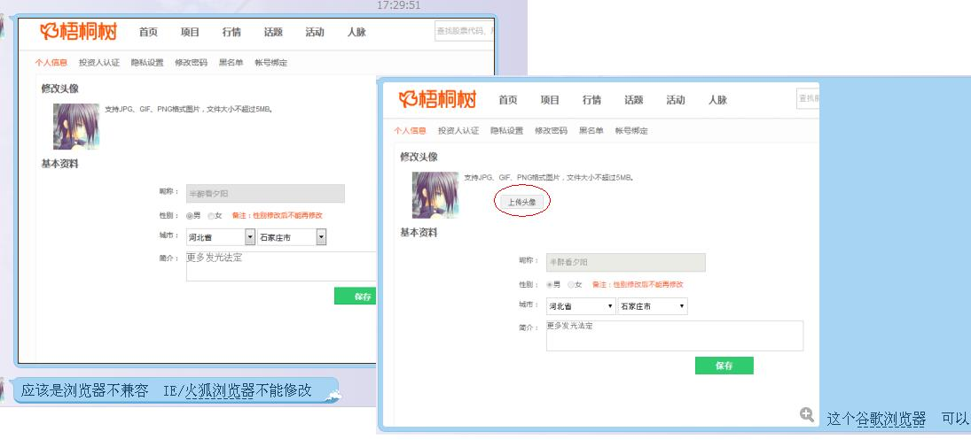
B/S架构和C/S架构
B/S架构和C/S架构比较
1)B/S架构需要重点考虑系统在不同的浏览器中的兼容性问题(浏览器的内核不同)
2)C/S 架构需要考虑系统的安装、卸载、升级、支持哪种平台(如win32、win64、linux32等)
Notes:
确保该软件在正常情况和异常情况的不同条件下，例如，进行首次安装、升级、完整的或自定义的安装都能进行安装。异常情况包括磁盘空间不足、缺少目录创建权限等。核实软件在安装后可立即正常运行。安装测试包括测试安装代码以及安装手册。安装手册提供如何进行安装，安装代码提供安装一些程序能够运行的基础数据。
安装测试：
1、软件在不同操作系统下安装的过程
2、软件安装后的是否能够正常运行，安装后的文件夹及文件是否写到了指定的目录里。
3、软件安装各个选项的组合是否符合概要设计说明
4、软件安装向导的UI测试
5、软件安装过程是否可以取消，点击取消后，写入的文件是否如概要设计说明处理
6、软件安装过程中意外情况的处理是否符合需求（如死机，重启，断电）
7、安装过程是否是可以回溯的（即是否可以点上一步重新选择）、
8、软件安装过程中是否支持快捷键，快捷键的设置是否符合用户要求
9、对某些软件要考虑客户端的安装、服务器端的安装、数据库的安装及单机版和网络版的安装
卸载测试：
1、直接删除安装文件夹卸载的提示是否与概要设计说明一致
2、测试使用系统自带的添加删除（以WIDOWSXP为例）程序卸载的情况
3、测试软件自带的卸载程序
4、测试卸载后文件是否全部删除包括安装文件夹、注册表、系统环境变量
5、卸载过程中出现的意外情况的测试（如死机、断电、重启）
6、卸载是否支持取消功能，单击取消后软件卸载的情况
7、软件自带卸载程序的UI测试
8、如果软件有调用系统文件，当卸载文件时，是否有相应的提示
升级测试：
1、测试升级后的功能是否与需求说明一样
2、测试与升级模块相关的模块的功能是否与需求一致
3、升级安装意外情况的测试（如死机、断电、重启）
4、升级界面的UI测试
5、不同系统间的升级测试
6、对于不同旧版本软件系统，升级程序能否自动检测旧版本，并对不同版本的升级有不同的策略。
7、对已经升级的版本再次升级是否能自动识别并给出相应的提示信息
8、当软件有更新时，是否有提示信息，并对新增的部分作出说明，提示用户升级

Slide 6
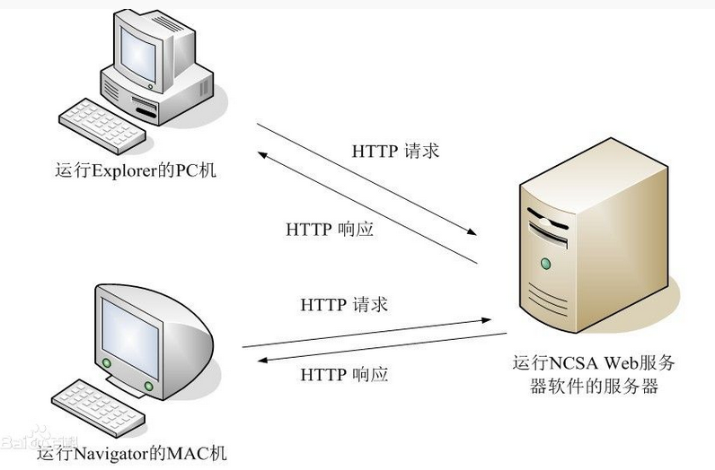
HTTP协议
HTTP协议（HyperText Transfer Protocol，超文本传输协议）是用于从WWW服务器传输超文本到本地浏览器的传送协议。它可以使浏览器更加高效，使网络传输减少。它不仅保证计算机正确快速地传输超文本文档，还确定传输文档中的哪一部分，以及哪部分内容首先显示(如文本先于图形)等。
HTTP是一个应用层协议，由请求和响应构成，是一个标准的客户端服务器模型。

Slide 7
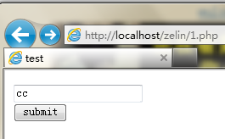
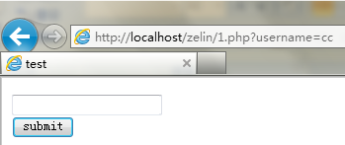
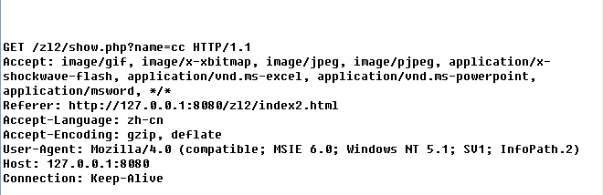
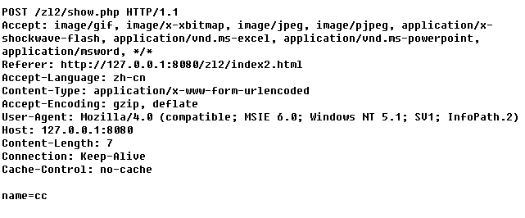
Get请求和Post请求
提交表单
提交表单，意味着B向S发送了一个Http请求(Request请求)
提交方式
表单的提交方式主要有Get和Post
请求数据在请求头
Get
请求
Post请求
请求数据在请求体
Notes:
备注：
1)、通常Get用来从服务器上获得数据，而Post用来向服务器上传递数据
2)、Get显示提交 Post隐式提交
3)、Get传输的数据量小，这主要是因为受URL长度限制；而Post可以传输大量的数据，所以在上传文件只能使用Post

Slide 8
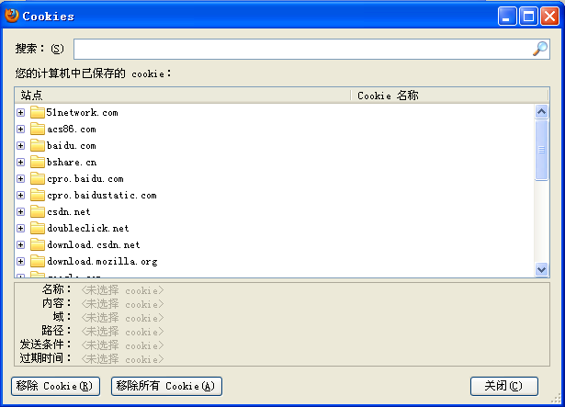
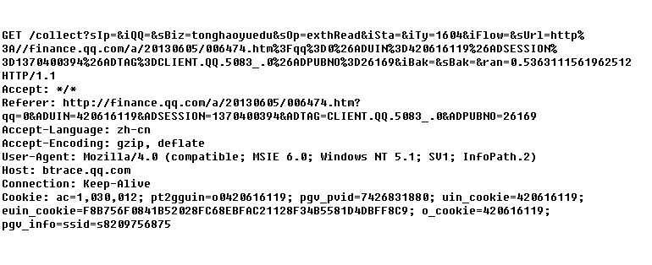
Cookie和Session
Http协议是无状态的
Http协议本身是无状态的。客户端只需要简单的向服务器端发出请求，客户端和服务器端都没有必要记录彼此过去的行为，每一次请求之间都是独立的。
Cookie(记录用户访问的信息)
1)、Cookie数据存放在客户的浏览器上
2)、 Cookie 数据是由浏览器按照一定的原则在后台自动发送给服务器
3)、单个Cookie在客户端的限制是3K，就是说一个站点在客户端存放的Cookie不能超过3K
客户端发送的cookie数据

Slide 9
Cookie和Session
Session
1)、session是一个会话过程，指的就是访问者从到达某个特定主页到离开为止的那段时间；
2)、 ，Session是服务器端机制，数据存储在服务器端；
3)、Session有一个超时时间(默认30分钟)。
Cookie和Session的区别与联系
1、cookie数据存放在客户的浏览器上，session数据放在服务器上。
2、cookie不是很安全，别人可以分析存放在本地的COOKIE并进行COOKIE欺骗考虑到安全应当使用session。
3、session会在一定时间内保存在服务器上，当访问增多，会比较占用你服务器的资源。
Notes:
备注：
1)、cookie不是很安全，别人可以分析存放在本地的COOKIE并进行COOKIE欺骗
考虑到安全应当使用session
2)、session会在一定时间内保存在服务器上。当访问增多，会比较占用你服务器的性能 考虑到减轻服务器性能方面，应当使用COOKIE
3)、个人建议：
重要数据不要放在COOKIE中，可以将少量的数据放到SESSION中 如：
将登陆信息等重要信息存放为SESSION 其他信息如果需要保留，可以放在COOKIE中

Slide 10
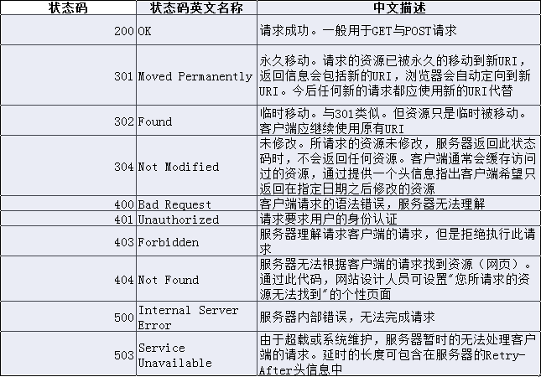
HTTP状态码

Slide 11
目 录
Chapter 1 Web系统简介
Chapter 2 搭建Web系统

Slide 12
课程名
Chapter 2 搭建Web系统
1.1 搭建XAMPP
1.2 发布 禅道 系统

Slide 13
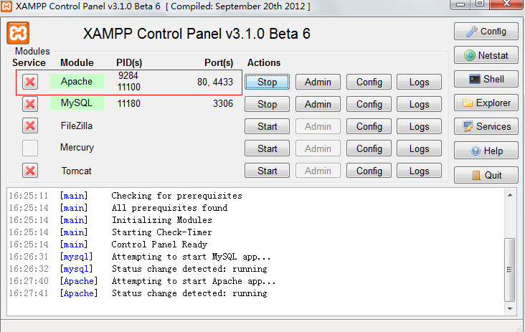
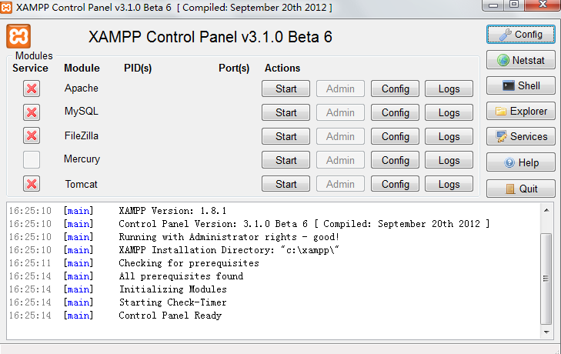
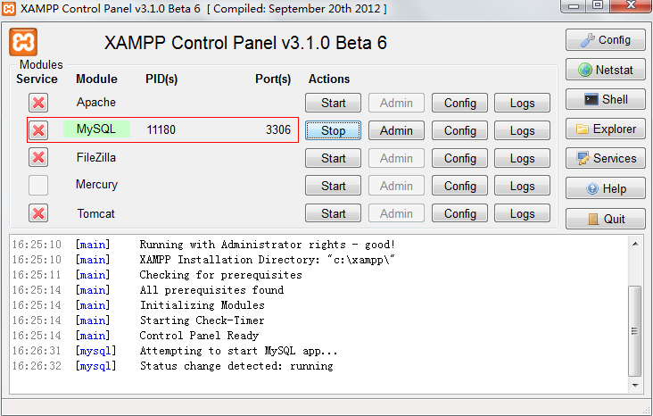
搭建XAMPP
搭建WAMPP(Windows+Apache+MySQL+PHP)

Slide 14
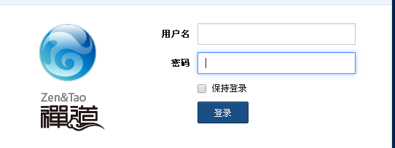
发布禅道系统
将B禅道系统发布到Apache服务器上，通过浏览器成功访问

